Slide 1



Parashat Shemot Terumá
Para qué el Mishkán?
Por: Eliyahu BaYonah
Director Shalom Haverim Org
New York

Slide 2
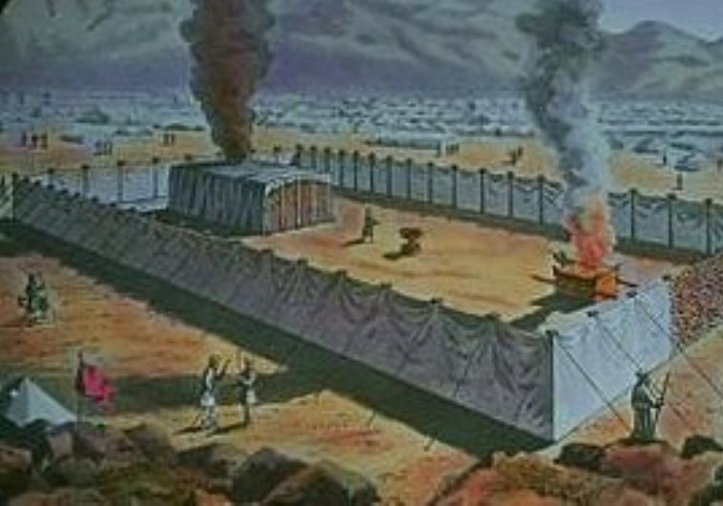
Parashat Semanal
פרשת שבוע
Shemot Terumá– Éxodo - Capítulo 25:1 al 27:19
RESÚMEN
Dios le ordena a Moshé que construya un Mishkán (Santuario) y le da todas las instrucciones detalladas.
Se pide a los israelitas que contribuyan con metales preciosos y piedras, telas, pieles, aceite y especias.

Slide 3
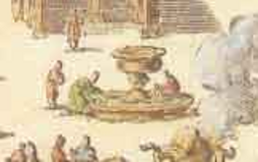
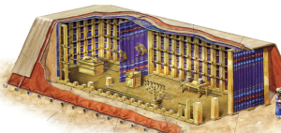
Parashat Semanal
פרשת שבוע
Shemot Terumá– Éxodo - Capítulo 25:1 al 27:19
RESÚMEN
En el patio exterior del Mishkán hay un Altar para los sacrificios de holocausto y una jofaina para lavarse.
El Tabernáculo está dividido en dos partes por medio de una cortina.

Slide 4
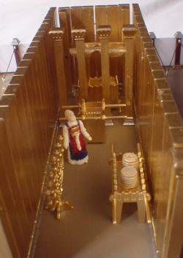
Parashat Semanal
פרשת שבוע
Shemot Terumá– Éxodo - Capítulo 25:1 al 27:19
RESÚMEN
Únicamente los Kohanim, descendientes de Aarón, tienen acceso a la habitación exterior.
En dicha habitación se encuentran la Mesa del Pan de la Proposición, la Menorá y el Altar Dorado para el incienso.

Slide 5
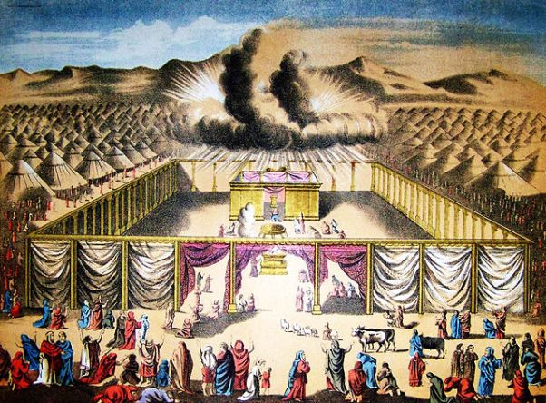
Parashat Semanal
פרשת שבוע
Shemot Terumá– Éxodo - Capítulo 25:1 al 27:19
RESÚMEN
A la habitación interna, el Kodesh haKodashin, sólo puede entrar el Kohén Gadol, y únicamente una vez al año, en Yom Kipur.

Slide 6
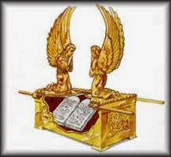
Parashat Semanal
פרשת שבוע
Shemot Terumá– Éxodo - Capítulo 25:1 al 27:19
RESÚMEN
Aquí está el Arca que contiene los Diez Mandamientos inscritos en las dos tablas de piedra que Dios le dio a la nación Judía en el Monte Sinaí.
También se describen en detalle todos los utensilios y vasijas, así como la construcción del Mishkán.

Slide 7
Parashat Semanal
פרשת שבוע
“Harán un Arón -arca...” (25:10)
Hashem le dijo a Moshé que fuera a decirle a Betzalel “Haz para Mí un Mishkán (un Santuario), un Arón (arca sagrada) y kelim (los demás utensilios del Santuario).
Cuando Moshé se lo dijo a Betzalel, alteró el orden y dijo que construyera el Arón, los kelim y el Mishkán.
Betzalel le dijo a Moshé: “Moshé Rabenu, lo lógico es que primero se construya la casa, y luego se la adorne.
Me estás diciendo que primero construya los adornos, las vasijas, los utensilios, pero ¿dónde los voy a poner?”

Slide 8
Parashat Semanal
פרשת שבוע
¿Por qué Moshé cambió el orden?
Moshé no le estaba dando a Betzalel instrucciones de construcción.
No le estaba hablando como un arquitecto habla con el que va a construir la casa.
Moshé estaba hablando en términos conceptuales, enfatizando lo que era la esencia y el propósito del Mishkán. El Arón era la pieza clave del Mishkán.
La palabra “Arón” proviene de la palabra “Or”, luz en hebreo. El Arón era la luz del Mishkán, pues contenía a la sagrada Torá, que es la luz del mundo. Sin el Arón, el Mishkán habría sido una mera cubierta, una canilla seca, sin el agua: la Toráh

Slide 9
Parashat Semanal
פרשת שבוע
25:1 Vayedaber Adonay el-Moshe lemor.
Y el Eterno habló a Moisés diciendo:
Algunos dicen que esto fue dicho a Moisés durante los 40 días en la montaña (Tanna DeBei Eliahu Rabá 17; Lekach Tov en Éxodo 35: 1; Ibn Ezra; Baaley Tosafoth; Zohar 2: 194a, 224a).
Según otros, se dijo después del asunto del becerro de oro, cuando Moisés subió para el segundo juego de tablas (Éxodo 34:29; Seder Olam Rabba 6 de Éxodo 34:32; Tanjuma 8; Rashi sobre Éxodo 31:18, 33: 11).

Slide 10
Parashat Semanal
פרשת שבוע
Vemos que Moisés una vez llegan al Desierto de Sinaí sube a la Montaña de Dios (Ex. 19). Llegan el 1 de Siván
Antes el ya había subido cuando lo sucedido con la zarza ardiente. (Ex. 3)
El segundo día sube entonces al Monte y vuelve y habla con los Ancianos. Pueblo: Haremos todo
El tercer día Dios habla de nuevo con Moisés y le dice que se prepare el pueblo por 3 días: Santificación
El 6 de Siván ocurre el Matan Toráh = 10 Mandamientos –Aseret haDibrot

Slide 11
Parashat Semanal
פרשת שבוע
En el capítulo 24 Dios invita a Moisés a Aarón, a Nadab y Abihú y a 70 Ancianos que se acerquen a la Montaña pero de lejos. Solo Moisés es permitido acercarse
Moisés escribe todas las palabras que Dios le dicta en el Libro del pacto – Sefer haBrit y todo el pueblo lo escucha y proclama: Todo lo que ha hablado Hashem, !haremos y obedeceremos!
Moisés esparce la sangre de los toros sobre el pueblo como símbolo del acuerdo al Pacto.
Moshé asciende a la montaña durante 40 días para recibir las dos Tablas de la Ley.

Slide 12
Parashat Semanal
פרשת שבוע
En la Parashá anterior, Mishpatim, Dios le dice a Moisés que le entregará las Tablas de piedra con la Ley y los Mandamientos –Lujot ha-even vehatoráh vehamitzváh- para que los enseñes (Ex. 24:12)
Ahora aquí la Parashá Tarumá nos dice que Hashem le habló a Moisés respecto de las Ofrendas y la fabricación del Mishkán.
Terumáh
La palabra Terumáh es de difícil traducción. •Literalmente significa “alzado” o “elevado” ya que se deriva de la raíz ROM רום• Se aplica a la persona que separa de un lugar algo para un fin posterior o alza algo para darle un uso posterior

Slide 13
Parashat Semanal
פרשת שבוע
25:3 Vezot hatrumah asher tikju me'itam zahav vajesef unejoshet.
Y ésta es la ofrenda que tomaréis de ellos: oro y plata y cobre, cobre
O 'bronce'. Así pues, la Septuaginta traduce la palabra como xalkos que puede denotar cobre o bronce, y el MeAm Loez, también, lo traduce como alambre que es español para el cobre o bronce.
Hay algunos indicios de que la palabra hebrea utilizada aquí indica nejosheth cobre puro y sin mezcla (Deuteronomio 8: 9; Radak en 1 Reyes 7:45).

Slide 14
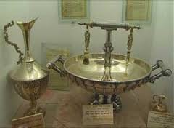
Parashat Semanal
פרשת שבוע
Otros, sin embargo, dicen que dichos vasos del templo estaban hechos de bronce, el cual tiene el mismo color que el oro, y el Talmud claramente establece que las vasijas hechas por Moisés consistieron en este material (Arkhin 10b).
Josefo escribe que el altar de bronce parecía de oro (Antigüedades 3: 6: 8, véase Éxodo 27: 2).
Tal vez fue una aleación de cobre y plata o de oro.

Slide 15
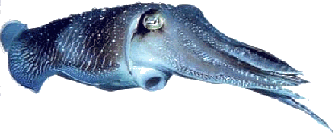
Parashat Semanal
פרשת שבוע
25:4 Utjelet ve'argaman vetola'at shani veshesh ve'izim.
y tejido de lana azul celeste, y púrpura y carmesí, y lino, y pelo de cabra;
Lana azul celeste
Esta lana se teñía con el color de un insecto acuático llamado jilazón.
Hubo algunos que identificaron el jilazon con la sepia común, Sephia officinalis (Eyn Tekheleth, p. 29), pero la mayor evidencia contradice esto.

Slide 16
Parashat Semanal
פרשת שבוע
Se sabe que los antiguos tirios eran expertos en la fabricación de este colorante de color azul celeste (2 Crónicas 2: 6; cf. Ezequiel 27:16), y que se encontraron los caracoles, de los que se preparaba en la costa del norte de Israel y Fenicia (Targum Yonathan en Deuteronomio 33:19; Shabat 26a; Estrabón 16: 757).
Esto indica que era el famoso azul de Tiro.
Estos colorantes también se hicieron en Grecia e Italia, (Ezequiel 27: 7, Targum ad loc .; cf. Ilíada 4: 141; Aristóteles, Historia de los animales 5:15), y restos de estas antiguas tintorerías se han encontrado en Atenas y Pompeya.

Slide 17
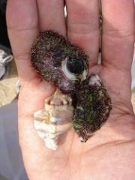
Parashat Semanal
פרשת שבוע
El tinte se extrae de un quiste cerca de la cabeza del caracol, preferiblemente mientras el animal aún está vivo (75a Shabat; Aristóteles, Historia de los animales 5:15).
Se hierve con alumbre como clarificador (Menajoth 42b, Rashi ad loc .; cf. Rashi, Avodá Zarah 33b) para producir el colorante. La lana es entonces enterrada con la raíz de alkanat o madera de aloe con el fin de que tiña bien (Yad, Tzitzit 2: 2; 9:63 Plinio).

Slide 18
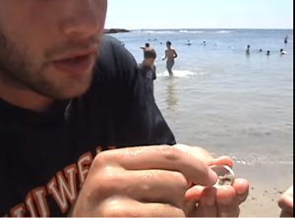
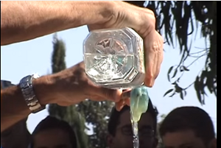
Parashat Semanal
פרשת שבוע
Sólo unas pocas gotas de colorante se pueden obtener de cada caracol (Plinio 9:61), y de acuerdo con un investigador moderno, más de 8000 serían necesarios caracoles para hacer un solo centímetro cúbico del colorante.
Esto explica su alto costo y su restricción a los derechos. Ver nota en Números 15:38.

Slide 19
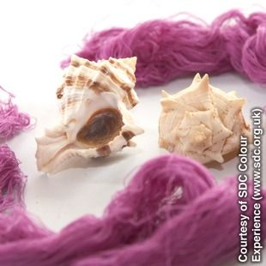
Parashat Semanal
פרשת שבוע
Rojo oscuro - Argamán
(Ibn Ezra; Ibn Janach; Pesikta Rabathai 20: 3, 86a). Argaman en hebreo.
Otros afirman que es similar al lake, un tinte rojo púrpura extraído de lac (Radak, Sherashim; Rambam en Kelayim 9: 1; cf.Yad, Kley HaMikdash 8:13).
Las fuentes antiguas indican que era parecido al color de la sangre fresca (Ilíada 4: 141).

Slide 20
Parashat Semanal
פרשת שבוע
Este colorante fue, por tanto, muy probablemente derivado de una especie del Murex o caracol púrpura.
Las fuentes antiguas indican que los caracoles capturados en el norte daban un tinte azul, mientras que los del sur producían un tinte rojizo (Aristóteles, Historia de los animales 5:15).
En la antigüedad, el material teñido con este color era extremadamente valioso (cf. Shabat 90a; Kelim 27:12), y se pesaba con tanto cuidado como el oro (Kelim 29: 4).

Slide 21
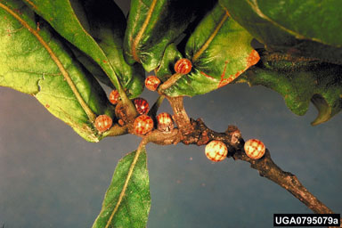
Parashat Semanal
פרשת שבוע
Gusano carmesí
Tolaath Shani en hebreo. Algunas fuentes indican que estaba cerca del naranja (Pesikta Rabathai 20: 3, Radal ad loc. 36) o rosado (Zohar 2: 139a como se cita en Maaseh Joshev 3: 2).
El colorante es producido por un gusano de montaña (Tosefta, Menajoth 9,16) que se parece a un guisante rojo (Rashi sobre Isaías 1:18; Yad, Pará Adumah 3: 2).

Slide 22
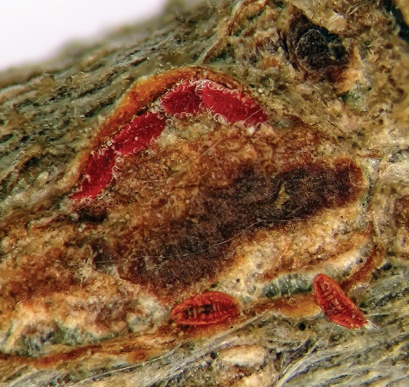
Parashat Semanal
פרשת שבוע
Esta es el Kermes biblico, conocido como Kermez en Árabe (cf. Saadia; Ralbag lo traduce como grana, español para conchineal), el insecto conchineal, o piojo del escudo, que vive en los árboles de roble en la Tierra Santa
Hay dos especies, Kermes nahalali y Kermes greeni. En el comienzo de la primavera, cuando las hembras están llenas de huevos de color rojo y se convierten en forma de guisante, el colorante rojo se puede extraer de ellos (Meam Loez). Véase Levítico 14: 4-6, Números 19: 6.

Slide 23
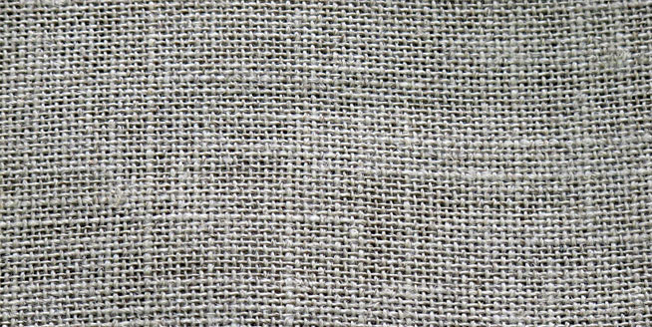
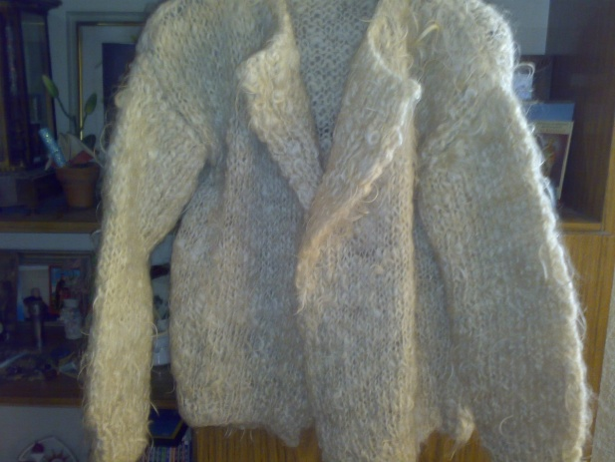
Parashat Semanal
פרשת שבוע
Lino
Shesh en hebreo, literalmente, "seis", lo que indica una tela de hilo de lino de seis capas (Yoma 71b). Para este propósito, lino egipcio, que fue particularmente similar a la seda, fue usado (Saadia; Ibn Ezra).
Lana de cabra
Al igual que angora (Saadia; Rashi; Abarbanel) o el mohair (Meam Loez, tiptik en turco). O, 'pelo de cabras' (Rashbam; Ibn Ezra).

Slide 24
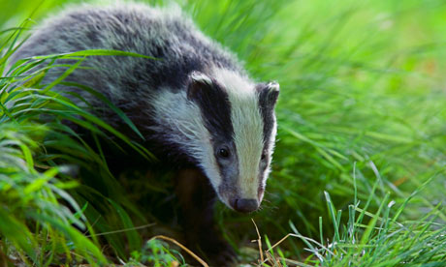
Parashat Semanal
פרשת שבוע
pieles procesadas de azul -Tájash
Tajash en hebreo. Otros entienden 'de cuero negro' (Saadia; Ibn Janach), es decir, de cuero trabajado de una manera tal como para salir oscura y resistente al agua (Avraham ben HaRambam).
En el antiguo Egipto, Tajash también denota una especie de cuero especialmente trabajado. Véase Ezequiel 16:10.
Otras fuentes identifican Tájash como una especie de animal -Tejones. Algunos dicen que es el armiño

Slide 25
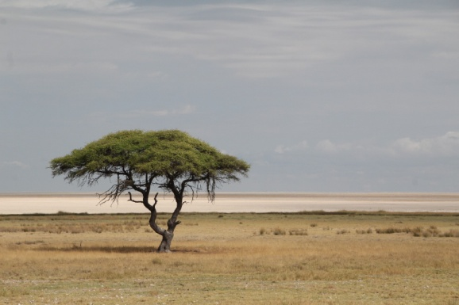
Parashat Semanal
פרשת שבוע
Acacia
(Saadia, shant en árabe). Shittim en hebreo, Shitta en singular (Isaías 41:19). El Shitta, es probablemente Acacia albida, un árbol alto con un tronco grueso, que ahora crecen sólo en Migdal Tzavo'aya. La madera es muy ligera y dura y que no absorbe la humedad. El Talmud afirma que es un miembro de la familia del cedro. La Septuaginta lo traduce como "madera a prueba de desintegración'

Slide 26
Parashat Semanal
פרשת שבוע
Qué dice Rambán?
El significado esotérico del Mishkán es que la gloria de Dios que descansó sobre el Monte Sinaí cuando dio la Toráh debía reposar en el Tabernáculo de una manera escondida, de manera que la Presencia de Dios constantemente estaba con Israel y dondequiera que Moisés entrara al Tabernáculo , él iba a recibir el mismo nivel de comunicación que había recibido cuando estuvo en el Monte Sinaí.
Así la voz que venía del Cielo en la cumbre del Monte, se iba a producir encima de Arón Kódesh, de entre los Querubines que extendían sus alas como fuego hacia el cielo.

Slide 27
Parashat Semanal
פרשת שבוע
Vemos entonces que de acuerdo a los exégetas hubo cuatro niveles distintos de santidad, correspondientes a los cuatro niveles que había en el Mishkán y posterior en el Templo.
Así, el Templo producía la reproducción permanente de la experiencia en el Sinaí.
1 – Al pie de la montaña se paraba el pueblo, correspondía a la Puerta del Patio del Templo
2 – La Montaña propiamente que correspondía al Patio
3 – La Nube, donde se paró Moisés, correspondía al Interior del Templo
4 – El espesor de la Nube, correspondía al Kodesh HaKodashim, el lugar de la Presencia de Dios.

Slide 28
Fuentes: Toráh, Talmud, Jewish Concepts, Wikipedia, Kabbalah Online, Zohar, Rambán, Maimonides, Zev ben Shimon HaLevi “Kabbalah and Exodus”, Rabbi Yissocher Frand
http://failedmessiah.typepad.com/failed_messiahcom/2005/07/rabbi_aryeh_kap.html
Derechos Reservados Shalom Haverim Org
http://www.shalomhaverim.org
Director: -
ELIYAHU BAYONA BEN YOSEF
2 Adar I 5776– Febrero 11, 2016- Monsey New York

